Slide 1
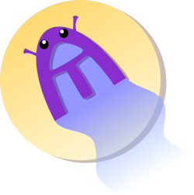
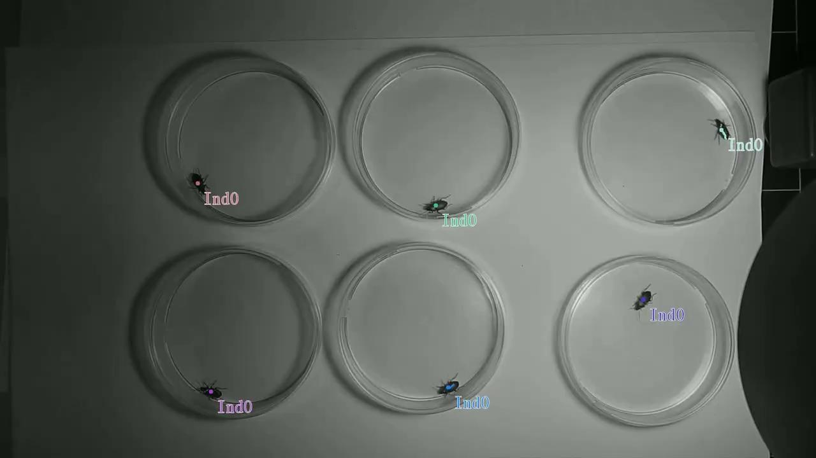
Atelier TraitAthlon

Slide 2
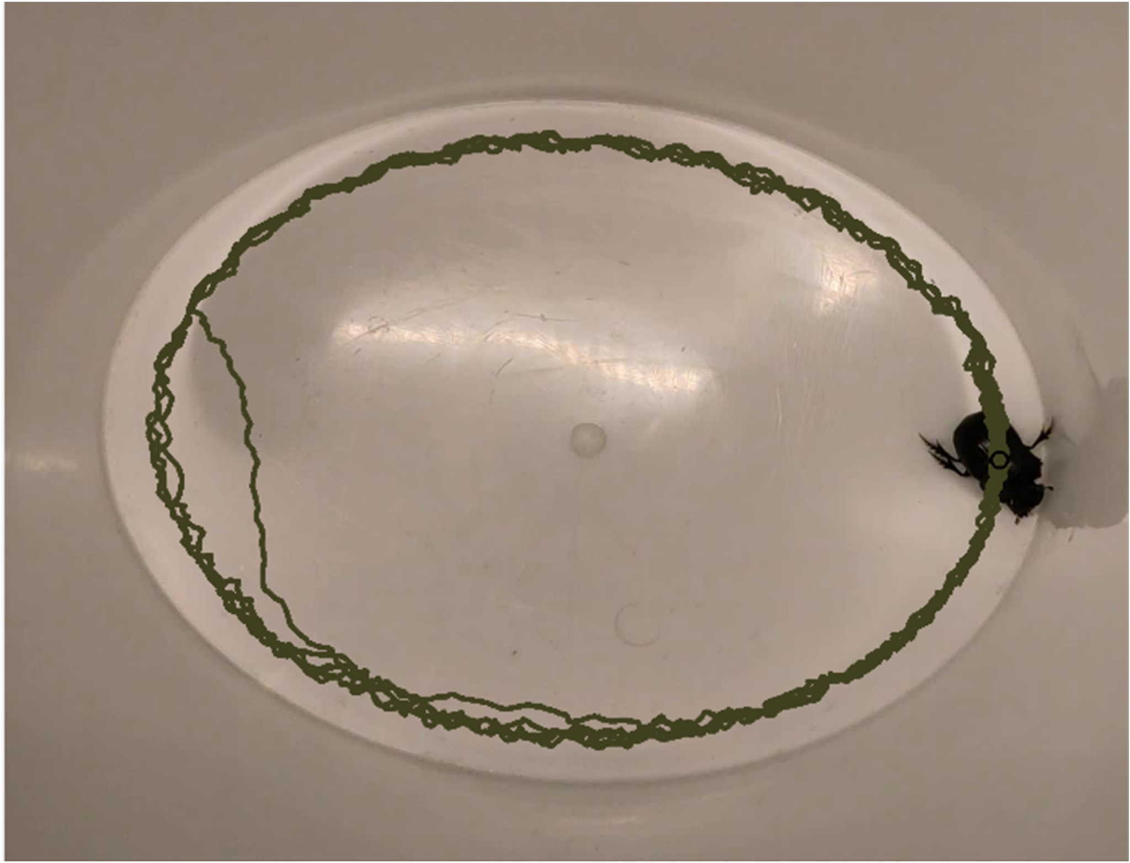
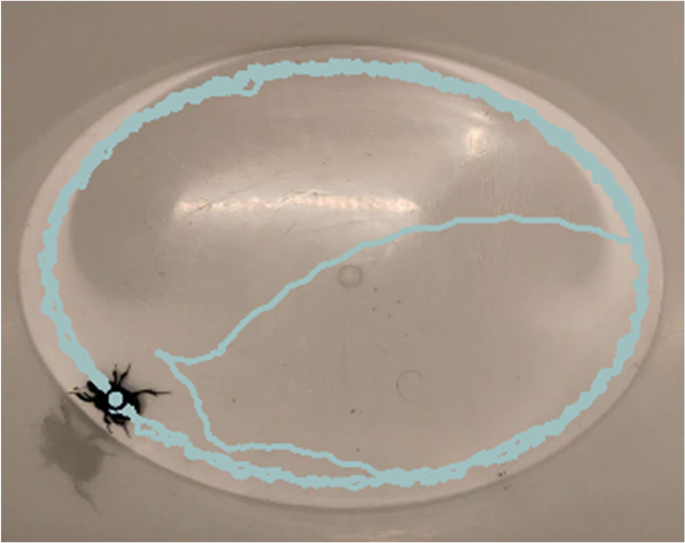
Travail sur logiciel AnimalTA
Logiciel libre et flexible pour l’analyse de vidéos comportementales
Copris hispanus (Scarabaeidae)
Vitesse moyenne: 1,57 cm/s
Distance parcourue: 282 cm
Typhaeus typhoeus (Geotrupidae)
Vitesse moyenne: 1,65 cm/s
Distance parcourue: 297 cm

Slide 3
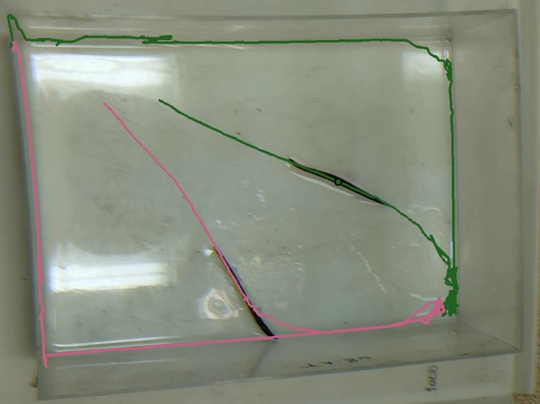
Travail sur logiciel AnimalTA
Logiciel libre et flexible pour l’analyse de vidéos comportementales
Vitesse moyenne: 0,75 cm/s
Distance parcourue: 134 cm
Vitesse moyenne: 0,57 cm/s
Distance parcourue: 102 cm
Lumbricus castaneus (Lumbricidae)

Slide 4
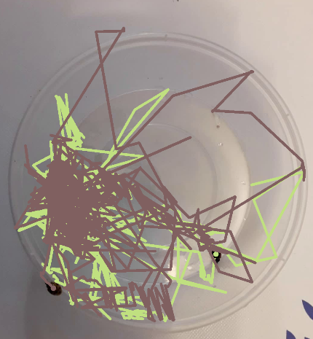
Travail sur logiciel AnimalTA
Logiciel libre et flexible pour l’analyse de vidéos comportementales
Attention à la qualité initiale de la vidéo…

Slide 5
Variabilité inter-observateurs sur même vidéo
En cours!
Dossier partagé
https://drive.google.com/drive/folders/1uFkX5B0aQVOzgPRhm_a9SWEFGYLU5l88?usp=drive_link

